Slide 1
11장 null 대신 Optional Class
모던 자바 인 액션
김민주

Slide 2
Index
Optional Class
Optional이란?
null과 Optional
How
Generic

Slide 3
Optional Class

Slide 4
Optional이란?
NullPointerException
많은 에러의 원인
null을 통해 “값이 없음”을 나타내는 것은 좋은 방법 X
값이 없는 상황이 에러의 원인이 아닐 때, null 대신 “값이 없음”을 나타낼 수 있는 것이 Optional

Slide 5
Optional이란?
Optional<House>
Optional<House>
House
Optinal.empty()
House 클래스 객체 포함
House 클래스 객체 X
→ 빈 Optional
Notes:
Null대신 Optional을 사용하면서 House클래스가 Optional<House> 바뀌게 되었다. 이로써 값이 없을 수 있다는 것을 명시적으로 보여줄 수 있게 된다

Slide 6
null과 Optional
많은 부분이 비슷하다
null
Optional
일반 형식을 사용하여 null이 반환되었을 때, null을 참조하면 NullPointerException 발생
null 참조가 할당될 경우 올바른 상황인지 확인 X
값이 없는 것이 가능하다는 것을 명시적으로 보여줌
Optinal을 사용함으로써 NullPointerException이 해결해야 할 문제라고 인지 가능
Notes:
모든 null 참조를 Optional로 바꾸는 건 X

Slide 7
How
Optional 객체 만들기
Optional.empty() – 빈 Optional 객체
Optional.of() – null이 아닌 값을 포함하는 Optional 객체
e.g. house가 null이라면 즉시 NullPointerException 발생
Optional.ofNullable() – null값을 저장할 수 있는 Optional 객체
e.g. house가 null이면 빈 Optional 객체 반환

Slide 8
How
map 메서드로 값 추출, 변환
→ Optional이 값을 포함할 경우
Optional
Optional
map( → )
Notes:
비어있으면 아무 동작 안함

Slide 9
How
flatMap 메서드
중첩 Optional → Optional 평준화
평준화 과정: 두 Optional을 합치는 기능 수행 & 둘 중 하나라도 null일 경우 → 빈 Optional 생성
Optional
Optional
map( → )

Slide 10
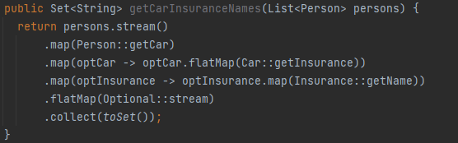
How
Optional의 stream 메서드
Optional<Car>로 변환
Optional<Insurance>로 변환
Optional<String>으로 변환
Stream<String>으로 변환
Notes:
Optional 클래스의 stream메서드를 이용하면 한번의 연산으로 비어있지 않은 항목만으로 스트림을 변환하기 때문에 filter, map, collect를 모두 사용하지 않아도 된다.

Slide 11
How
filter 메서드
Predicate를 인수로 받음
Optional객체가 값을 가짐 & Predicate 반환 값 == true → Predicate 적용 값 반환
→ False의 경우 빈 Optional 객체 반환

Slide 12
Generic

Slide 13
Generic
Generic은 일반적인 이란 뜻의 단어이다.
작성된 코드를 다양한 타입의 객체가 재사용하는 프로그래밍 기법
클래스에서 사용할 타입을 외부에서 설정하는 타입
Java Collection에서 많이 사용 됨

Slide 14

Generic
ArrayList의 기능은 동일하지만, 리스트에 담는 내용물의 종류가 다르다.
→ 기능을 같지만, 사용하는 타입이 다를 때 Generic 타입 사용
ArrayList는 ArrayList<T>로 선언되어 있다
T의 타입은 해당 객체를 생성할 때 정해진다

Slide 15
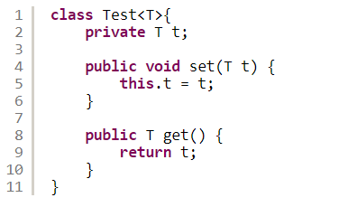
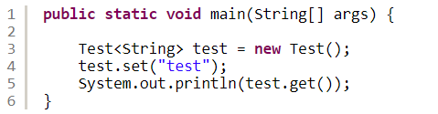
Generic
T는 Generic 변수
Test<T> 클래스 사용 예시

Slide 16
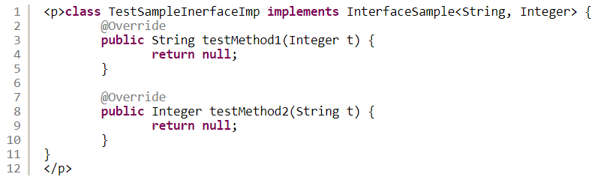
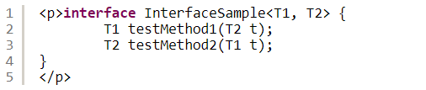
Generic
Interface Generic 사용법
Generic이 두 개 필요할 때
Interface 구현체

Slide 17
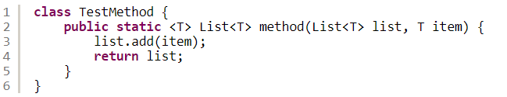
Generic
Method Generic Type 사용법
- Class에 Generic Type 선언하지 않고 각 메소드마다 Generic Type 선언하여 사용하는 경우
메소드의 파라미터에 <T>가 선언되어 있다면 리턴 타입 바로 앞에 <T> Generic Type 선언

Slide 18
E.O.D

